Slide 1
Το γράμμα Χ,χ
Νίκη Ευαγόρου
Νηπιαγωγείο Ριζοκαρπάσου
2020-21

Slide 2
χελώνα

Slide 3
χαλί

Slide 4
χελιδόνι

Slide 5
χέρια

Slide 6
χαλούμι

Slide 7
χιονάνθρωπος

Slide 8
χάρακας

Slide 9
χιόνι

Slide 10
χαρά

Slide 11
χωνί

Slide 12
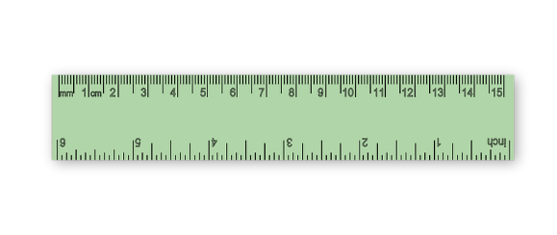
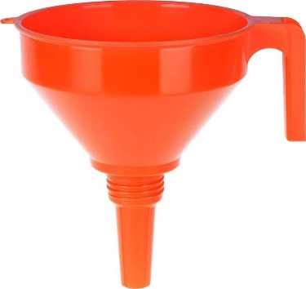
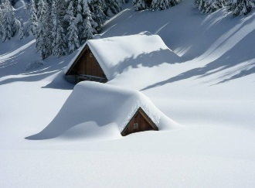
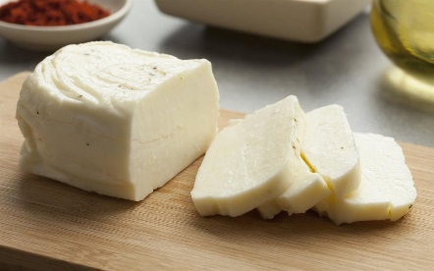
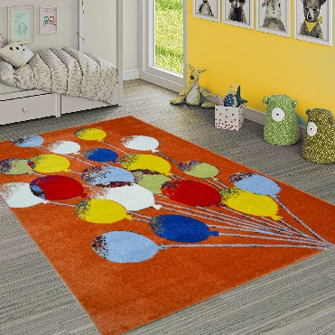
Ας δούμε ξανά τι μάθαμε

Slide 13
Χ,χ
Όλες οι εικόνες – λέξεις που είδαμε σήμερα ξεκινούν από τη φωνούλα Χ,χ
Ας πούμε όλοι μαζί Χχχχχ…..
Ας γράψουμε στον αέρα το Χ
Ας σχηματίσουμε με τα ξυλάκια μας το γράμμα χ

